Slide 1
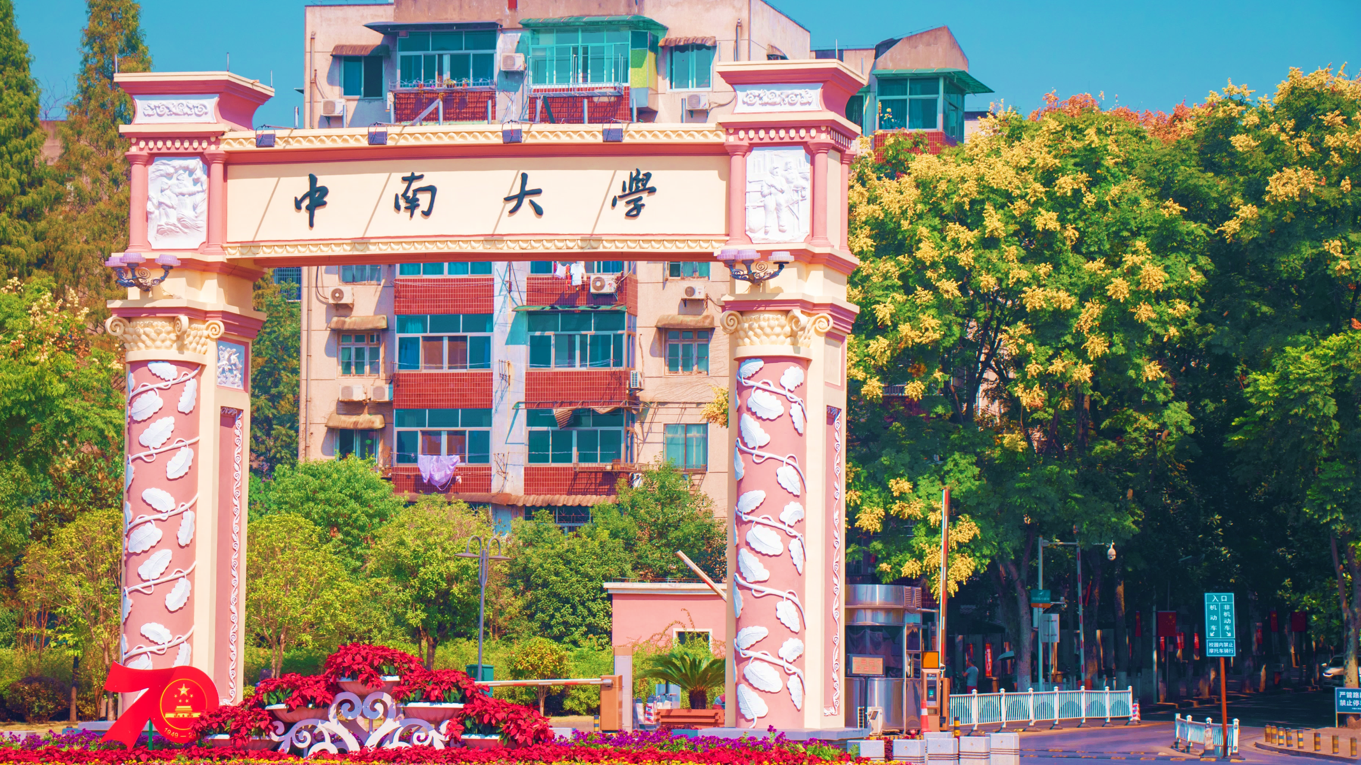
GraphCLIP: Enhancing Transferability in Graph Foundation Models for Text-Attributed Graphs
Yun Zhu, Haizhou Shi, Xiaotang Wang, Yongchao Liu
Yaoke Wang, Boci Peng, Chuntao Hong, Siliang Tang
Zhejiang University, Ant Group
汇报人：
颜浩
Arxiv.2410
Notes:
Synergizing 协同增效

Slide 2
01
背景工作
02
方法研究
目/录
03
实验分析
CONTENES
PAGE
04
总结讨论

Slide 3
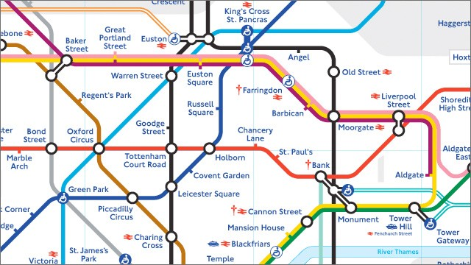
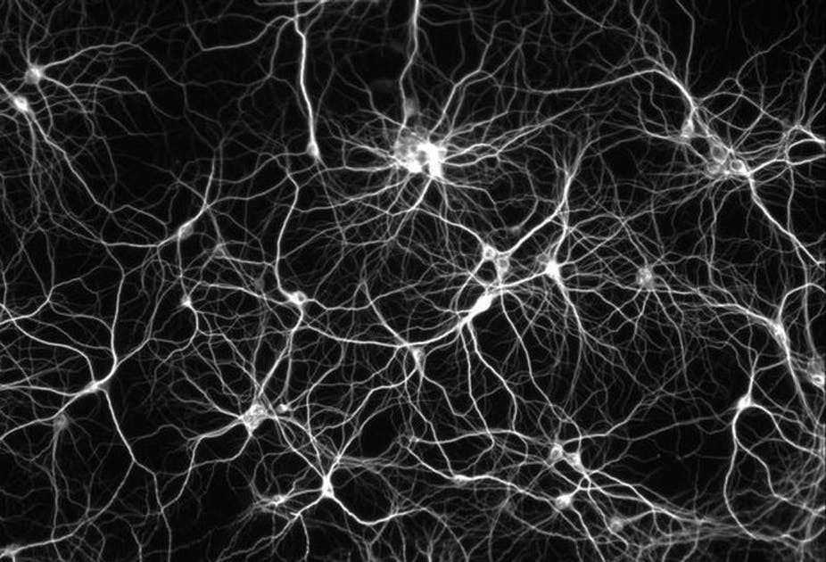
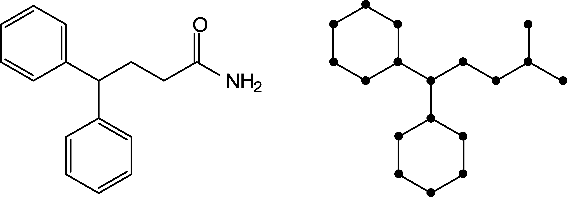
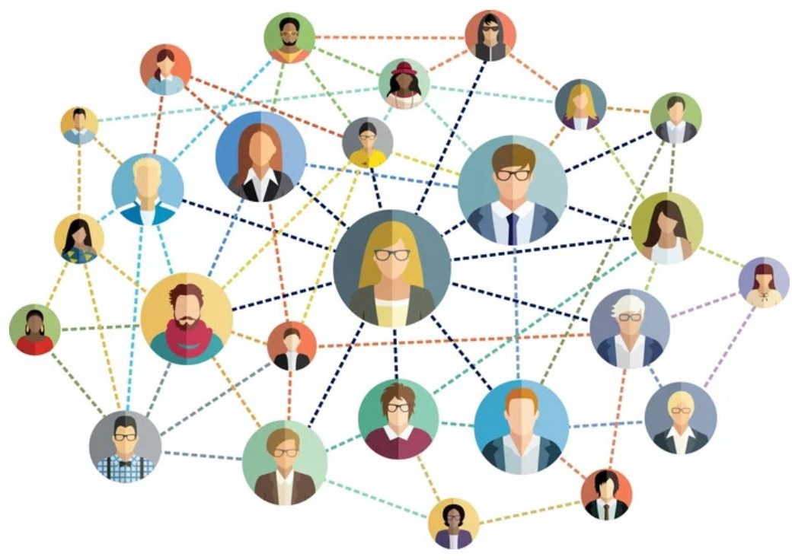
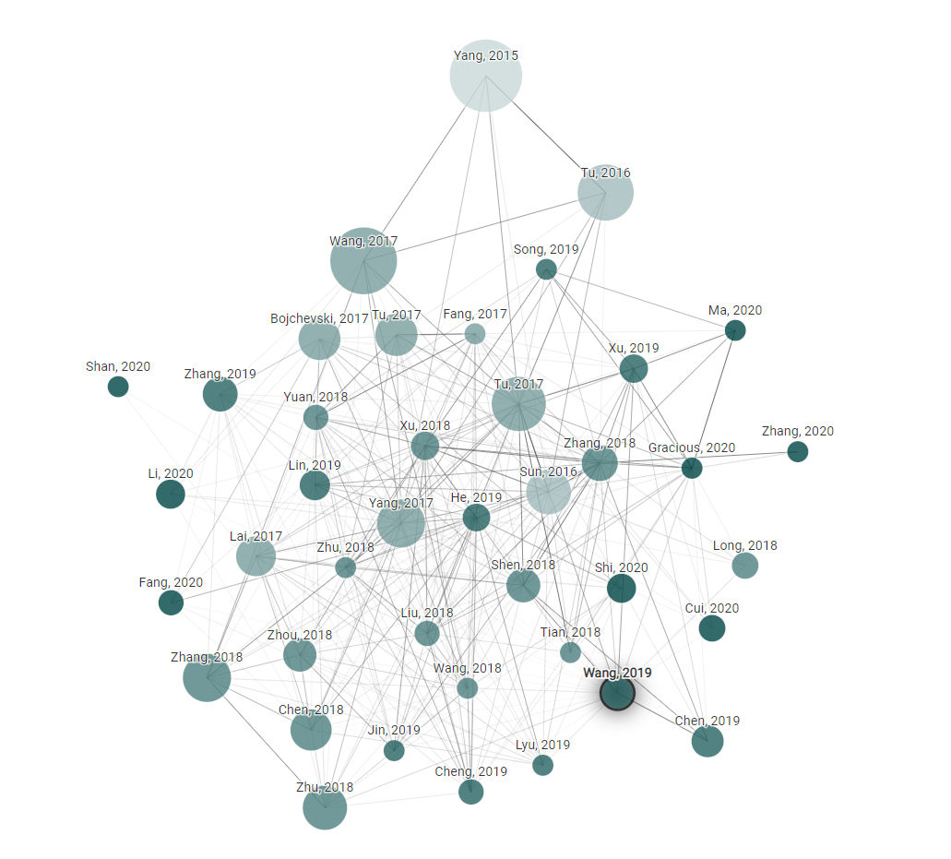
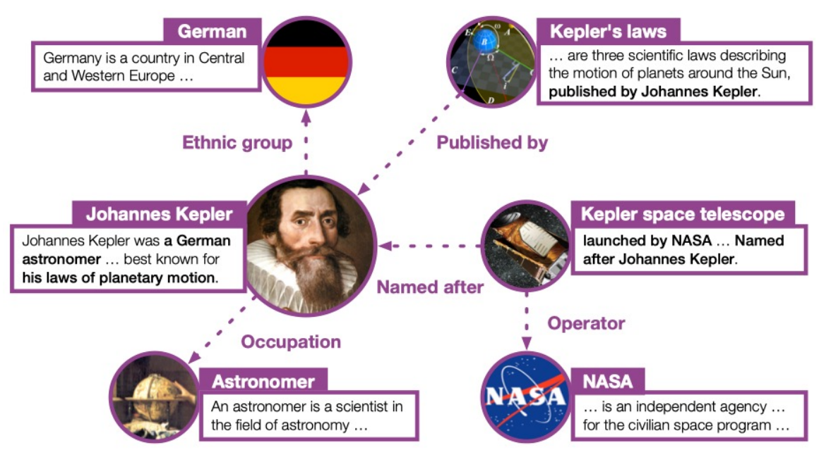
背景工作
Graphs are ubiquitous in real word
Image credit: visitlondon.com
Underground Networks
Image credit: The Conversation
Networks of Neurons
Image credit: MDPI
Molecules
Text-attributed graphs (TAGs): Nodes are often associated with text attributes
Image credit: Medium
Social Networks
Citation Networks
Knowledge Graph
Notes:
图作为现实生活中广泛存在的数据格式，近年来已经取得了不错的研究。

Slide 4
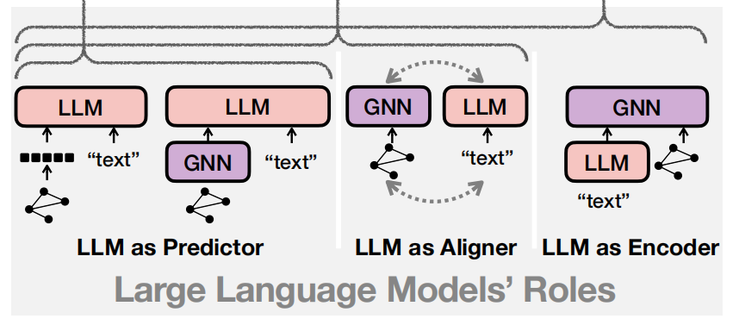
背景工作
Representation Learning on TAGs

Slide 5
背景工作
LLM as Predictor
Graph as Sequence
The graph information is mainly encoded into the LLM from the “input” side
Notes:
dv 是原本的text；

Slide 6
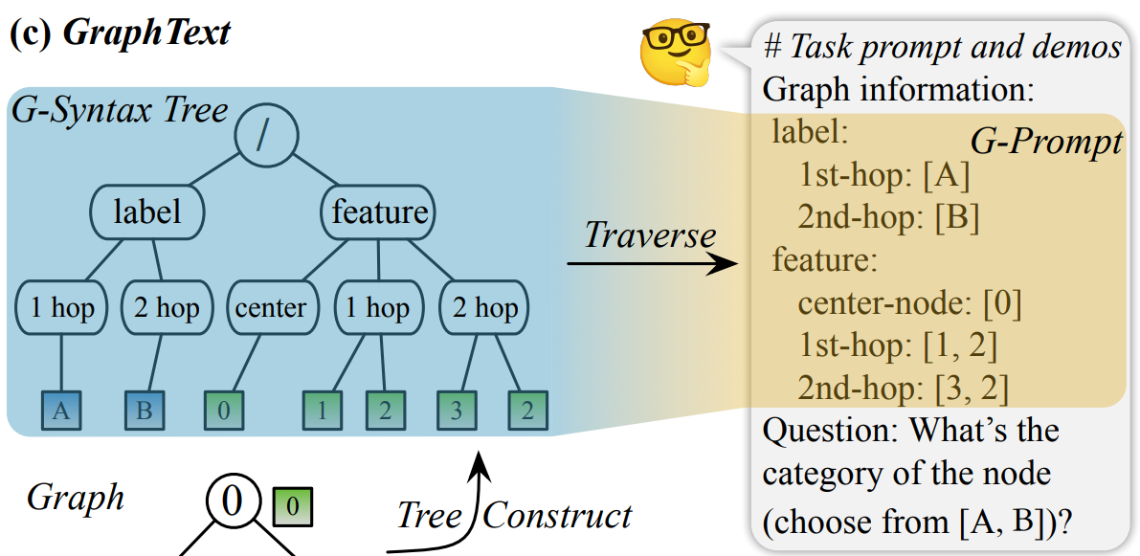
背景工作
LLM as Predictor
Graph as Sequence: Rule-Based
Linearizing Graphs into Text Sequence with Rules
InstructGLM Arxiv.2308
GraphText Arxiv.2310
Notes:
dv 是原本的text；
GraphText 基于语法树的方式，将结构转移到文本序列中；

Slide 7
背景工作
LLM as Predictor
Graph as Sequence: GNN-Based
Encoding Graphs into Special Tokens with GNNs
How to fill the gap between graph modality and text modality
GNP AAAI2024 University of Notre Dame, Amazon
GNN → Graph Tokens → Projector → Graph Neural Prompt
GraphGPT SIGIR2023
Notes:
dv 是原本的text；
GraphText 基于语法树的方式，将结构转移到文本序列中；

Slide 8
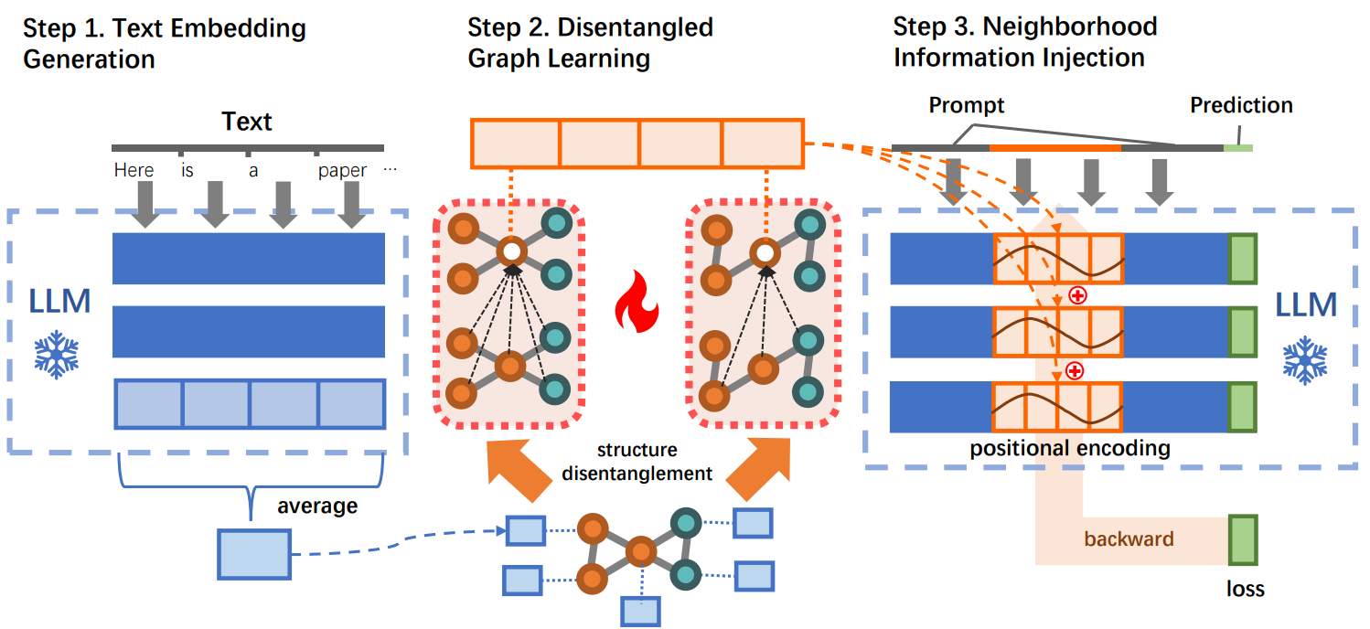
背景工作
LLM as Predictor
Graph as Sequence: GNN-Based
Encoding Graphs into Special Tokens with GNNs
How to fill the gap between graph modality and text modality
DGTL Arxiv.2310 Tsinghua University
Notes:
dv 是原本的text；
GraphText 基于语法树的方式，将结构转移到文本序列中；

Slide 9
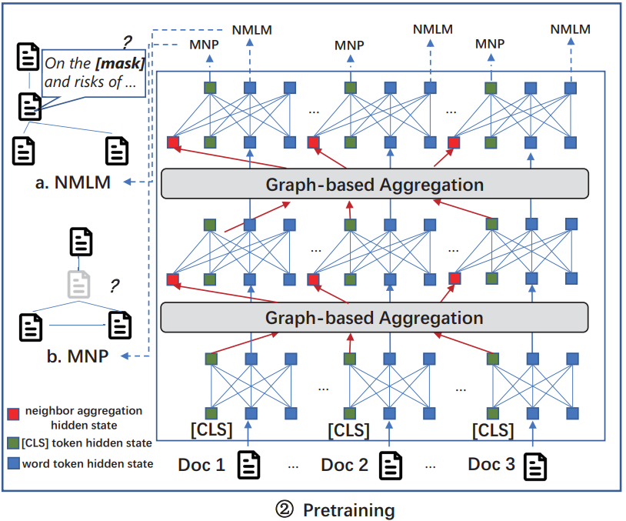
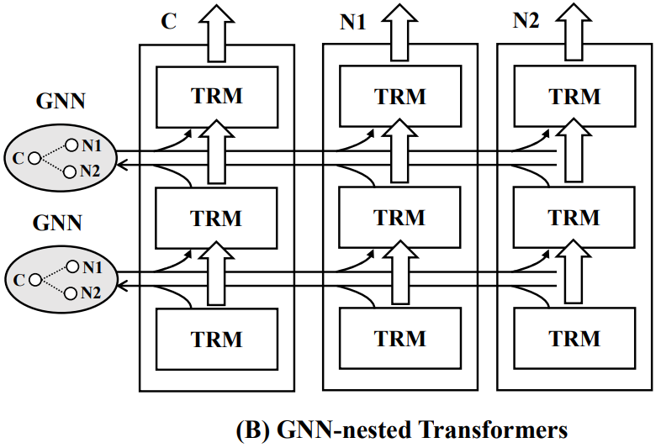
背景工作
LLM as Predictor
Graph-Empowered LLMs
Introducing virtual structure tokens inside each Transformer layer
GraphFormers NeurIPS2021
PATTON ACL2023
Notes:
GraphFormers[71]设计用于同构文本属性网络上的节点表示学习，其中相邻文档的当前层[CLS]标记隐藏状态被聚合并作为一个新的标记添加到当前层中心节点文本编码上
Patton [31]提出用两种新的策略对图形格式器进行预训练：网络上下文化的掩蔽语言建模和掩蔽节点预测。

Slide 10
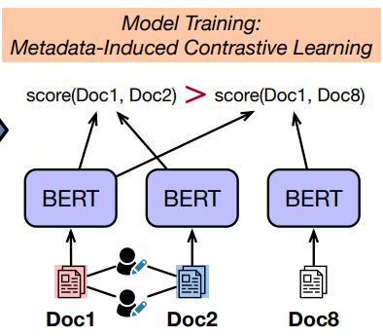
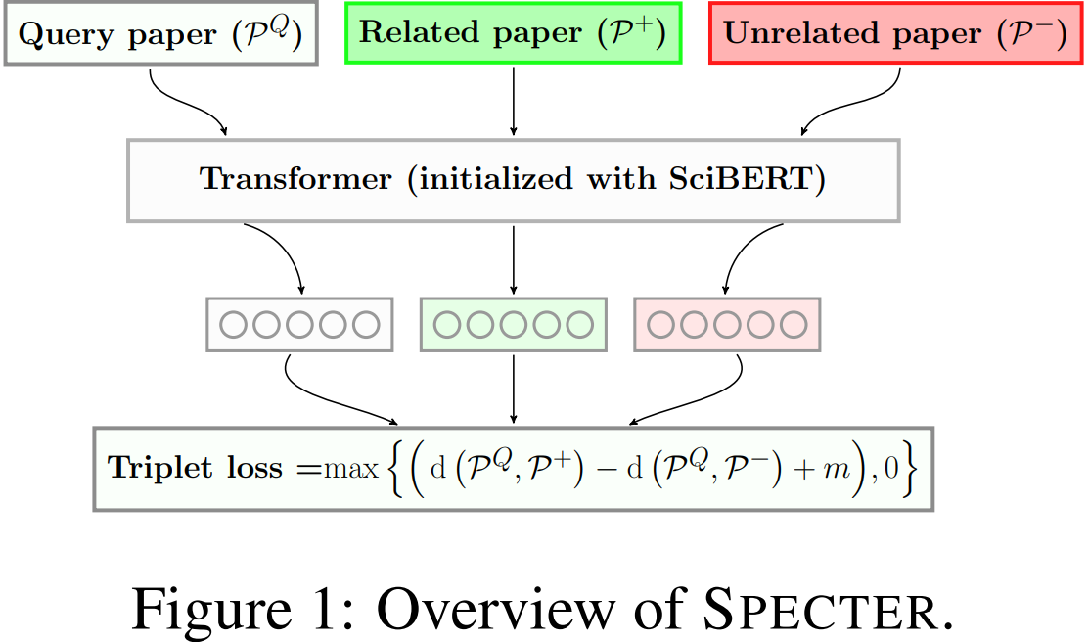
背景工作
LLM as Predictor
Graph-Aware LLM Finetuning
Fint-tune LMs with structure signals on the graph.
MICoL WWW2022
SPECTER ACL2020
Touchup-G SIGIR2024
Notes:
Touchup-G [53]提出了对图上特征的同质性测量，并提出了一个二元交叉熵微调目标

Slide 11
背景工作
LLM as Predictor
Graph-Aware LLM Finetuning
Fint-tune LMs with structure signals on the graph.
LinkBERT ACL2022
Notes:
让语言模型来认知连续两段文本的 结构关系：随机，还是linked，还是连续；

Slide 12
背景工作
LLM as Predictor
Graph-Aware LLM Finetuning
Fint-tune LMs with structure signals on the graph.
Topological Pretraining NeurIPS2023
Notes:
Touchup-G [53]提出了对图上特征的同质性测量，并提出了一个二元交叉熵微调目标

Slide 13
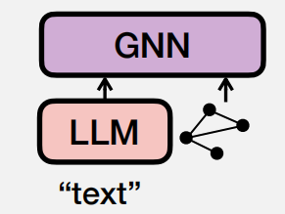
背景工作
LLM as Encoder
Notes:
Touchup-G [53]提出了对图上特征的同质性测量，并提出了一个二元交叉熵微调目标

Slide 14
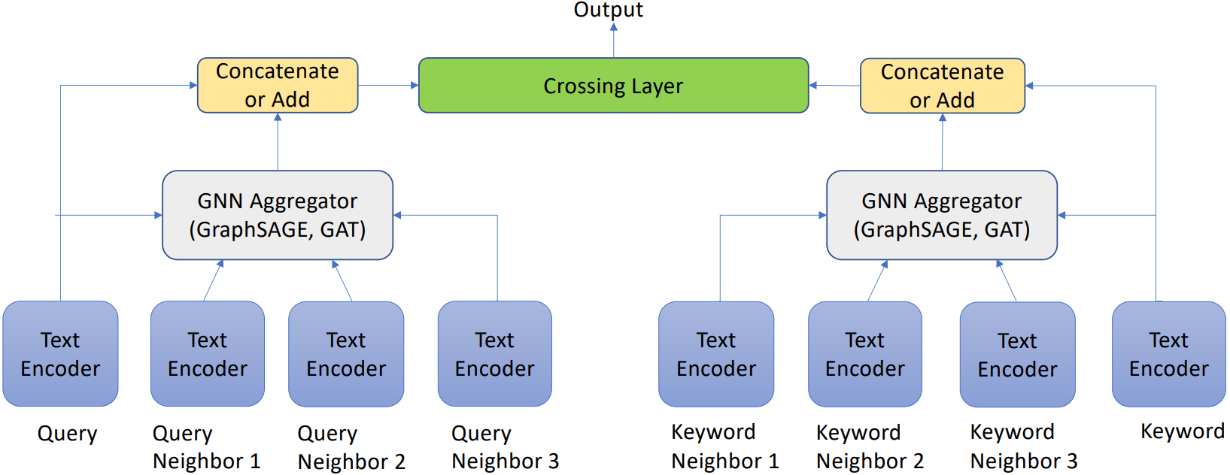
背景工作
LLM as Encoder
TextGNN WWW2021
Notes:
TextGNN [76]探索了GCN [83]，GraphSAGE [84]，GAT [85]作为基础的GNN架构，增加了LLM输出和GNN输出之间的跳过连接，并为赞助搜索任务优化了整个架构

Slide 15
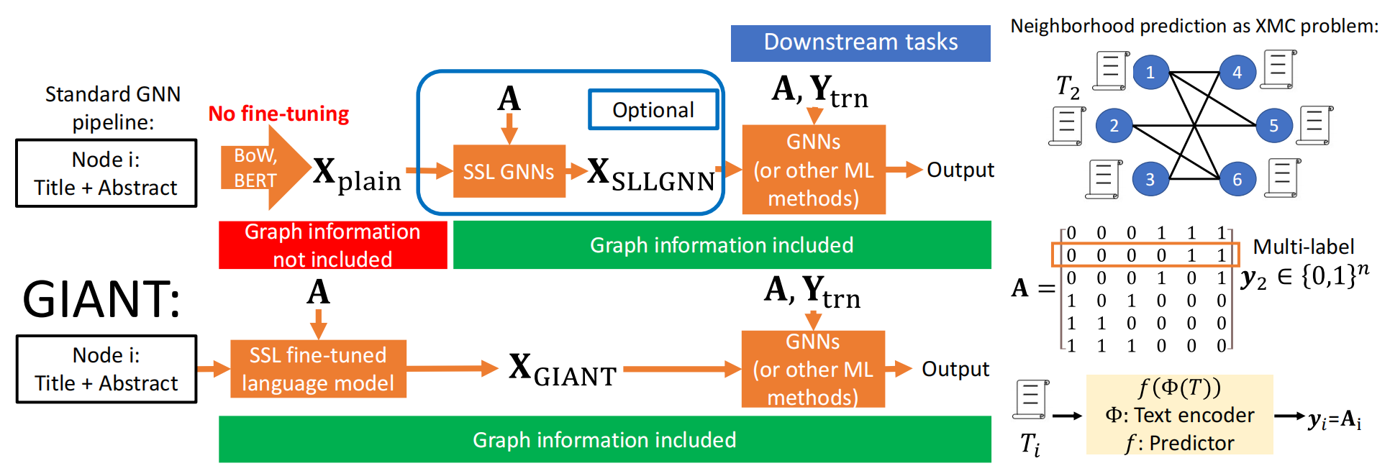
背景工作
LLM as Encoder
GIANT ICLR2022

Slide 16
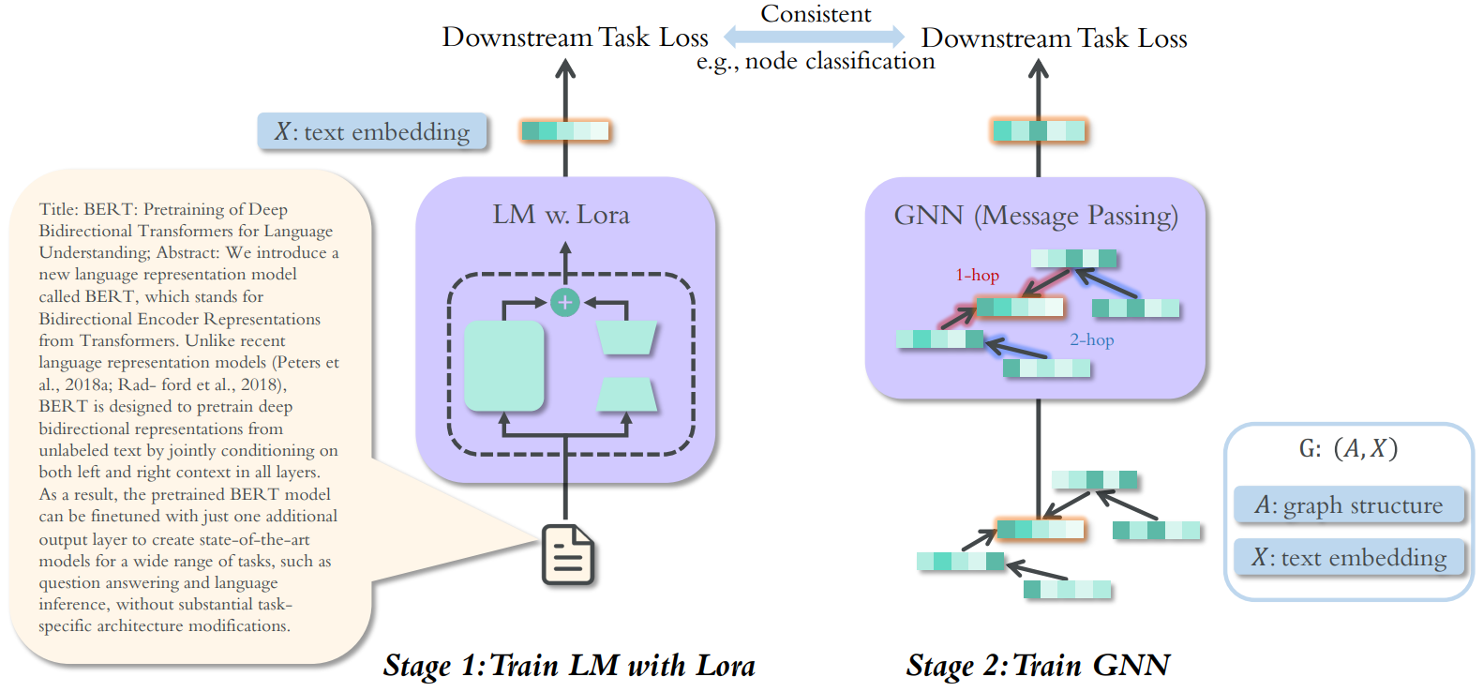
背景工作
LLM as Encoder
SimTEG Arxiv.2308
Notes:
Touchup-G [53]提出了对图上特征的同质性测量，并提出了一个二元交叉熵微调目标

Slide 17
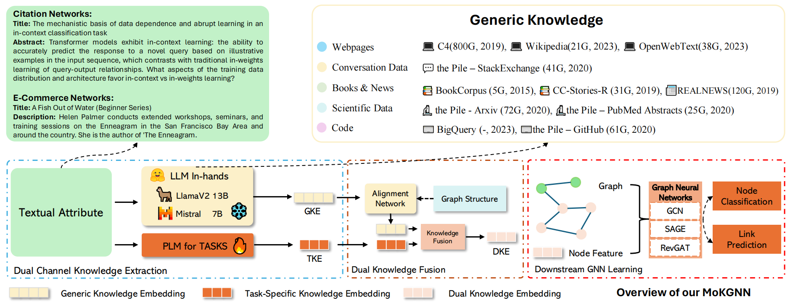
背景工作
LLM as Encoder
MoKGNN
Notes:
Touchup-G [53]提出了对图上特征的同质性测量，并提出了一个二元交叉熵微调目标

Slide 18
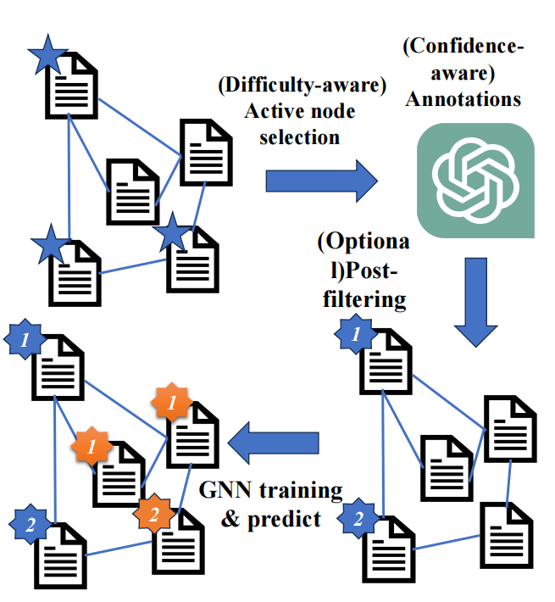
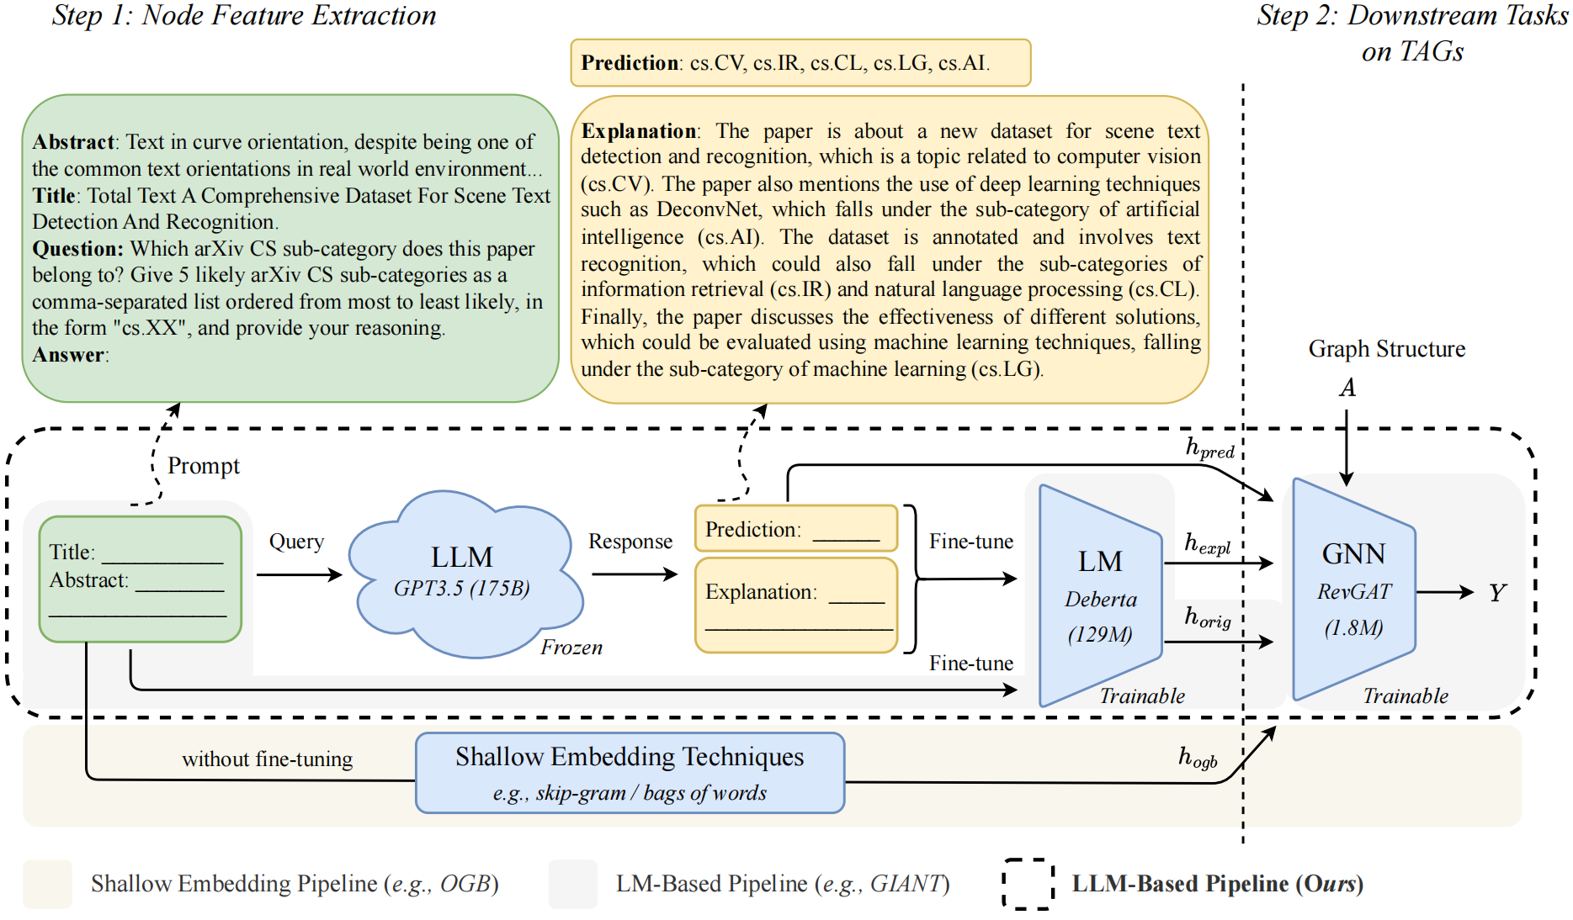
背景工作
LLM as Encoder
LLMs can be used for data augmentation to generate additional text data.
TAPE ICLR2024
LLM-GNN ICLR2024
Notes:
LLM-GNN [63]提出通过标记少数节点来对文本属性网络进行零镜头节点分类；TAPE则是由LLM来生成解释。本质也是给一个prompt，来让LLM做数据增强；

Slide 19
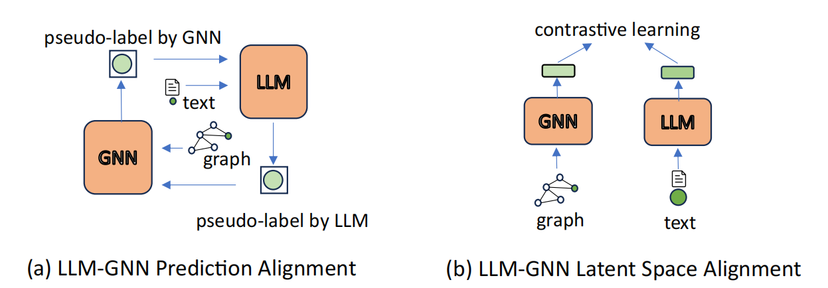
背景工作
LLM as Aligner
LLMs and GNNs can mutually enhance each other.
Notes:
LLM-GNN [63]提出通过标记少数节点来对文本属性网络进行零镜头节点分类

Slide 20
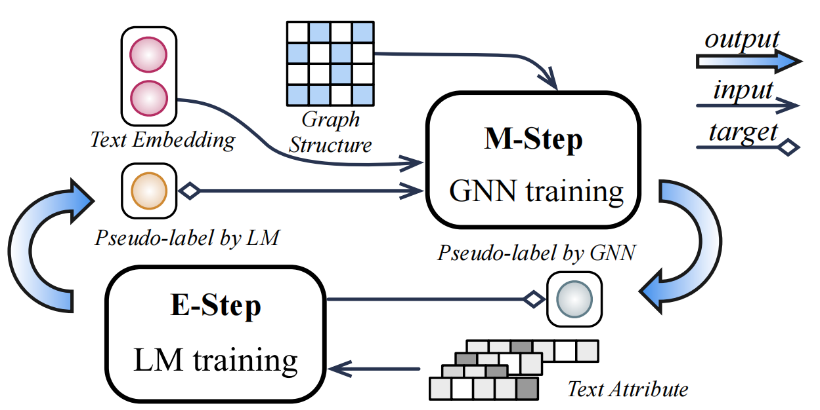
背景工作
LLM as Aligner
LLM-GNN Prediction Alignment.
GLEM ICLR2023

Slide 21
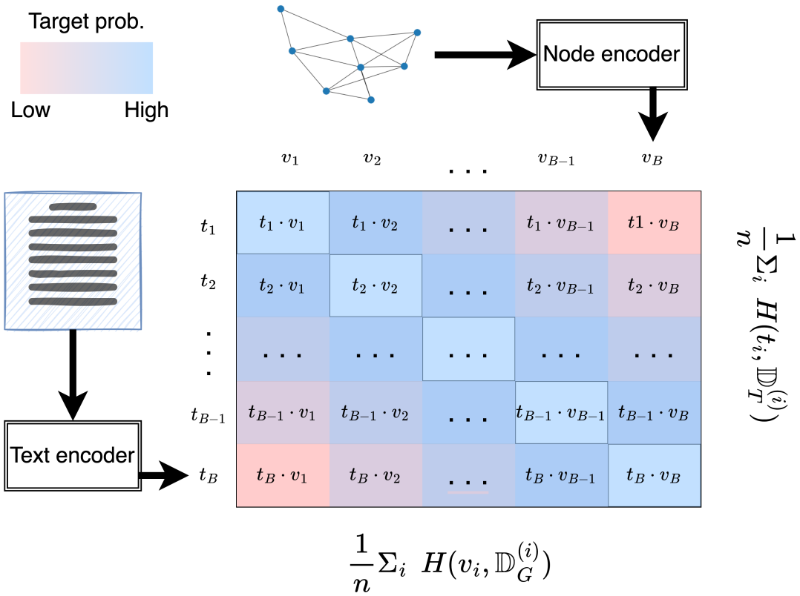
背景工作
LLM as Aligner
LLM-GNN Latent Space Alignment
ConCraT Arxiv.2305

Slide 22
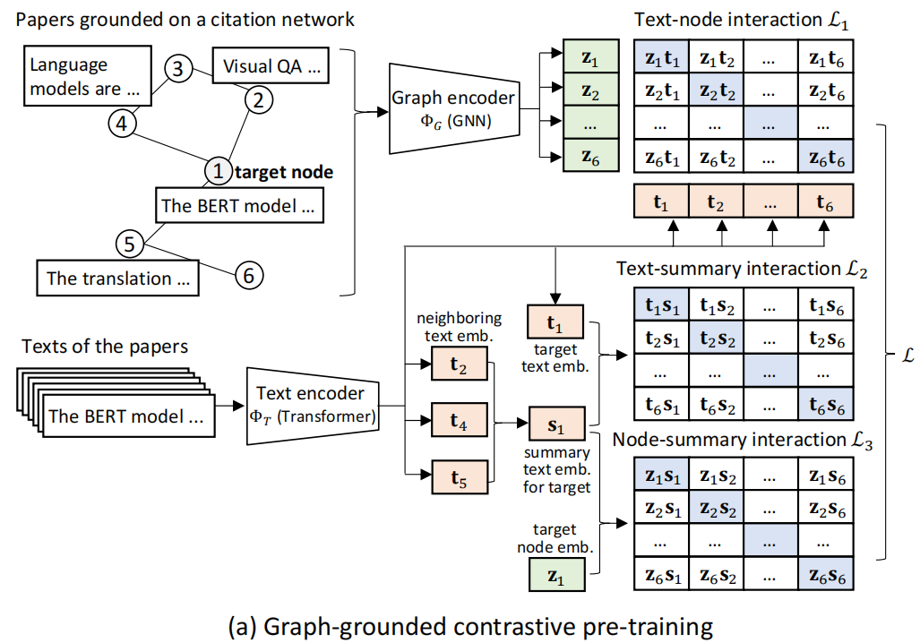
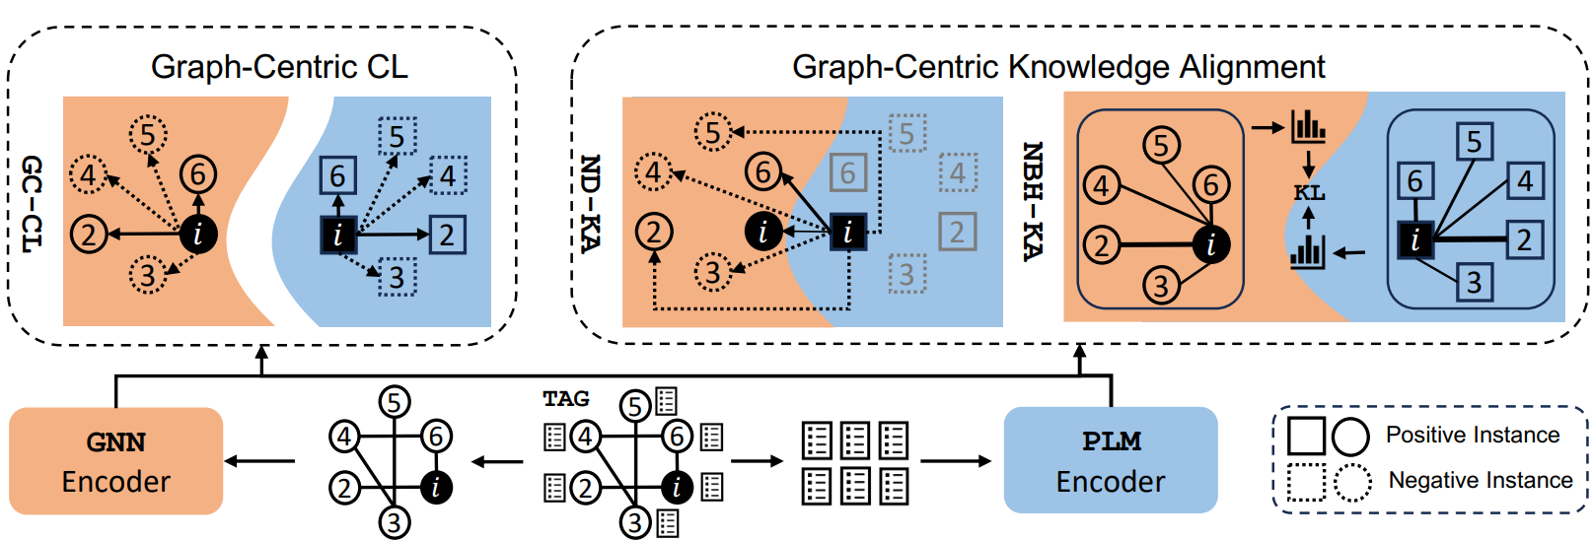
背景工作
LLM as Aligner
LLM-GNN Latent Space Alignment
G2P2 SIGIR2023
GRENADE EMNLP2023
Notes:
GNN学的目标节点的表征跟Text Encoder学的拉近，还把目标节点的邻居所构成的summary text embedding与目标节点的text embedding拉近，以及和GNN的拉近。
NBH-KA首先计算查询节点i与其相邻节点N (i)之间的邻域相似度分布，以及每个编码器在同一小批B (i)内的邻域相似度分布.然后，我们最小化两个分布之间的kl-散度，以对齐两个编码器之间的知识。

Slide 23
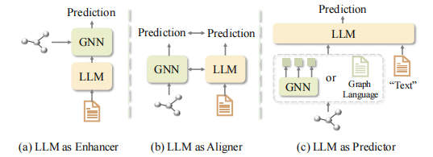
背景工作
Aiming to develop Graph Foundation Modes (GFMs)
Existing methods can be categorized into three main types:
Challenges for current TAG methods.
Heavy reliance on label information.
Limited cross-domain zero/few-shot transferability.

Slide 24
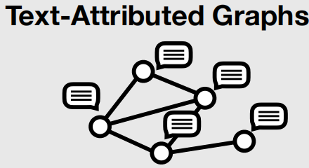
方法研究
Notations
$$G=\{𝒱,{\left\{T_{n}\right\}}_{n=1}^{N},A\}$$
$$T_{n}∈𝒯^{L_{n}}$$
$$\text{represents} \text{the} \text{raw} \text{text} \text{for} \text{node} n$$
$𝒯 \text{is} \text{the} \text{token} \text{dictionary}\text{,}{ L}_{n}$ is the sequence length
$${I=\left\{G_{n}\right\}}_{n=1}^{N}, where{ G}_{n} represents the subgraph centered on node n$$
Node feature X are derived by applying SBERT

Slide 25
方法研究
Problem Definition: GFM
Pretext task like Contrastive Learning
The optimal pretrained model
Extensive source Graph data
Graph neural networks
Low-resource target graph data:
Node Classification, Link Prediction,…

Slide 26
方法研究
Problem Definition: zero-shot and few-shot scenarios
The pretrained GFM
Zero-shot
Few-shot
The finetuned model
Ground truth of n-th training sample

Slide 27
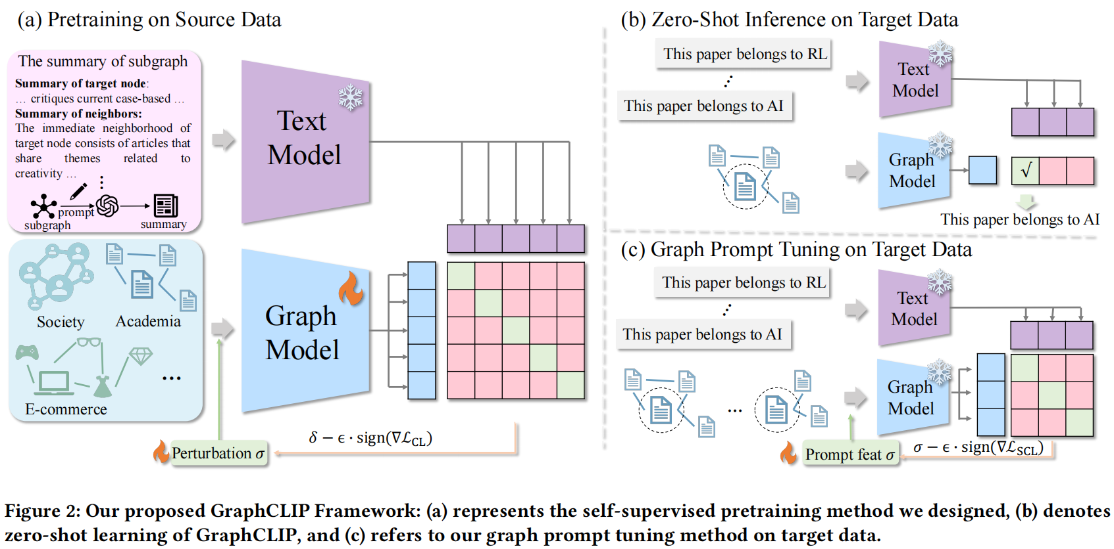
方法研究
GraphCLIP Framework

Slide 28
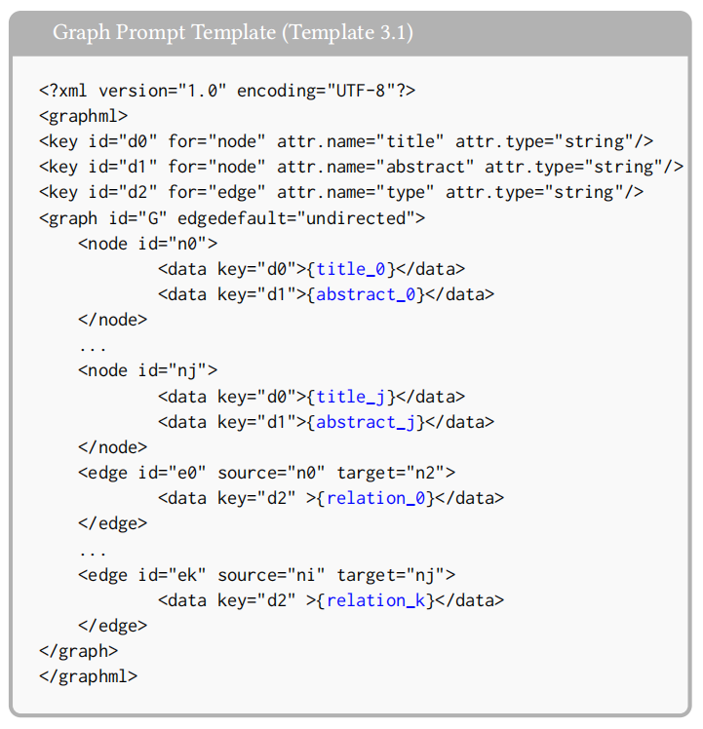
方法研究
GraphCLIP
Graph-Summary Pair Generation
Graph Prompt Template
Notes:
一些方法利用原始文本信息设计自监督训练信号。然而，原始文本数据和图级信息之间仍然存在着很大的差距，导致了次优性能和有限的模型可转移性。

Slide 29
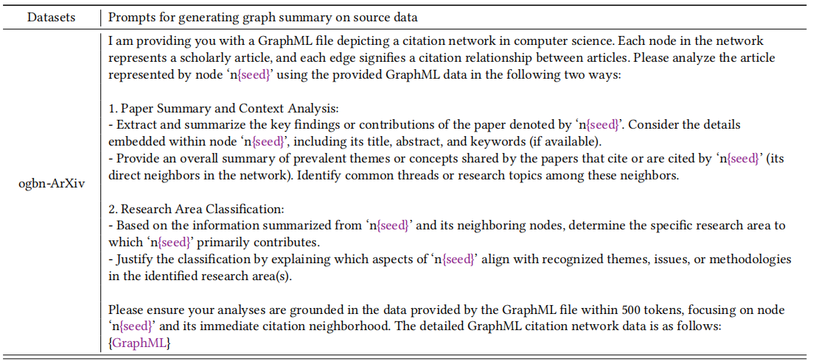
方法研究
GraphCLIP
Graph-Summary Pair Generation
Enable LLMs to generate graph summaries → Large-scale graph-summary data with 0.2B tokens

Slide 30
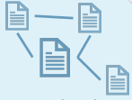
方法研究
GraphCLIP
Self-Supervised Graph-Summary Contrastive Pretraining
Graph Encoding
Subgraph
mean pooling
Graph model
$$Hεℝ^{N×d}$$
Summary Encoding
SBERT
$$Uεℝ^{N×d}$$

Slide 31
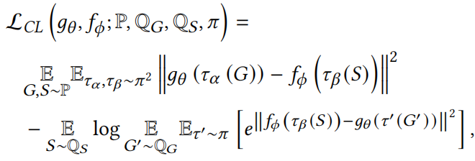
方法研究
GraphCLIP
Contrastive Graph-Summary Pretraining
Different graphs can vary significantly across domains
$$Uεℝ^{N×d}$$
To enhance transferability and generalization across diverse G.
Contrastive loss
Invariant Alignment Loss:
$$Hεℝ^{N×d}$$
Notes:
普通的对比学习损失无法保证特征的不变性；
通过这种方法，不变对齐损失能够在不同领域之间生成一致的线性最优预测器，从而提升跨领域的泛化能力和迁移性 .
通过这种方式，模型能够适应最具挑战性的情况，确保它在最坏条件下依然能够对齐图和文本的表示。

Slide 32
方法研究
GraphCLIP
Contrastive Graph-Summary Pretraining
Different graphs can vary significantly across domains
$$Uεℝ^{N×d}$$
To enhance transferability and generalization across diverse G.
Invariant Alignment Loss:
$$Hεℝ^{N×d}$$
Notes:
数据增强变成了仅对图中节点的原始特征进行扰动。

Slide 33
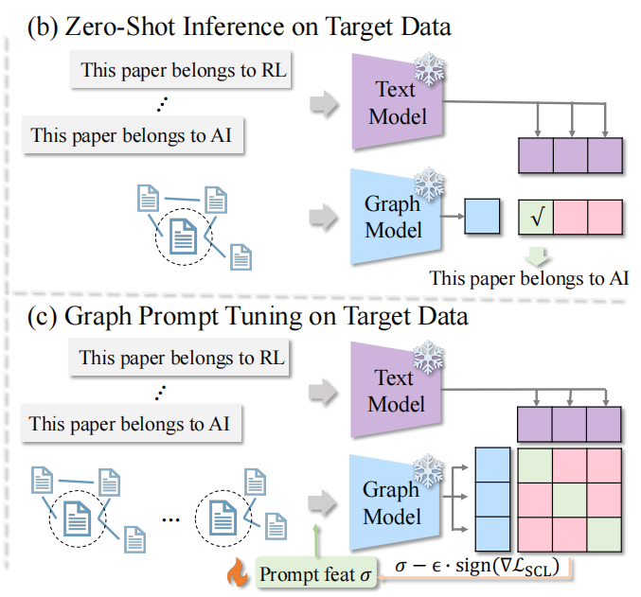
方法研究
GraphCLIP
Model Adaptation on Target Data
Zero-Shot Learning:
Label
Prompt
Sentence
Few-Shot Learning:
Learnable
prompt feature
Notes:
冻结文本模型，图模型参数；

Slide 34
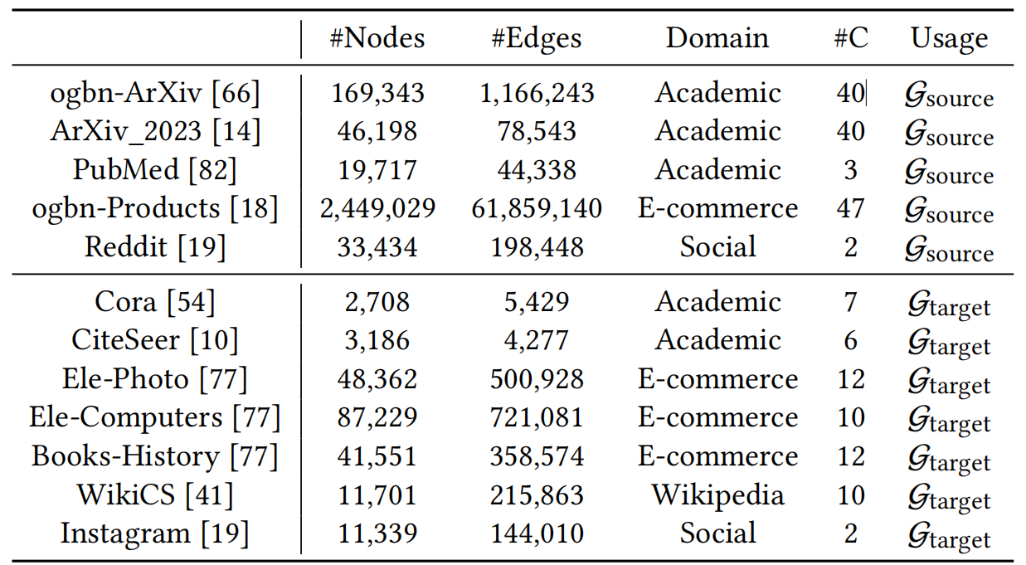
实验分析
Experiments
Source Datasets
Target Datasets

Slide 35
实验分析
Experiments
Baselines:
8 LLM-only methods:
BERT, SBERT, DeBERTa, E5;
Qwen2-7B, Qwen2-72B, LLaMA3.1-8B, LLaMA3.1-70B.
4 TAG methods:
GraphGPT, LLaGA, OFA, ZeroG
5 SSL Graph algorithms:
DGI, GRACE, BGRL, GraphMAE, G2P2

Slide 36
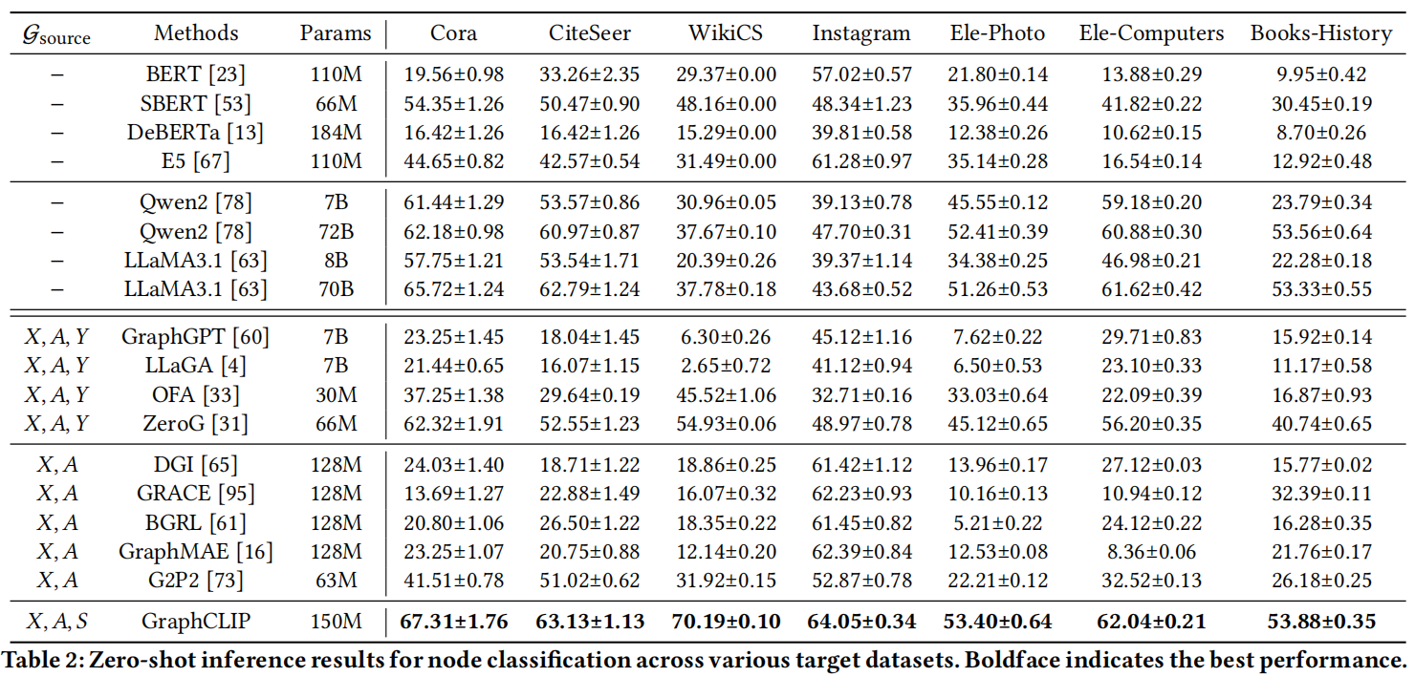
实验分析
Zero-Shot Inference on Target Data
Notes:
我们的方法利用自监督训练任务结合不变学习来增强跨域和域内的可迁移性。

Slide 37
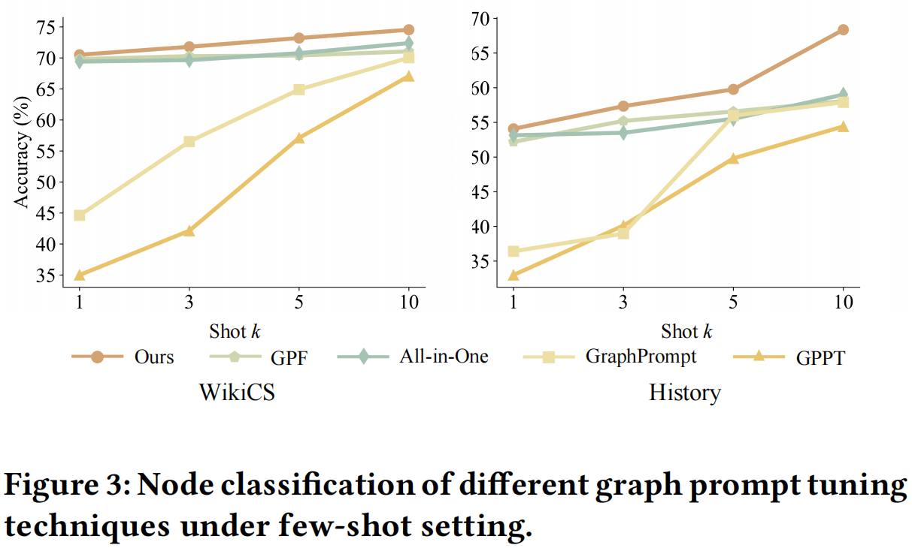
实验分析
Graph Prompt Tuning in low-resource scenarios
Notes:
PLM直接用于TofG； 不对齐高阶信息

Slide 38
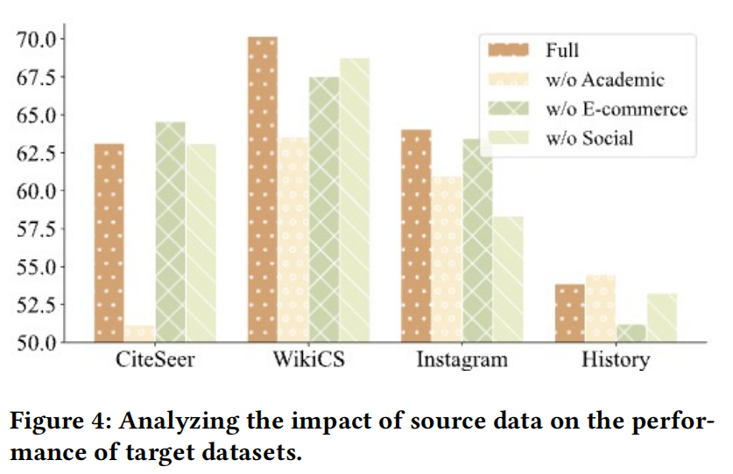
实验分析
Explorations on Source Datasets
Notes:
PLM直接用于TofG； 不对齐高阶信息

Slide 39
实验分析
Ablation Study
Notes:
PLM直接用于TofG； 不对齐高阶信息

Slide 40
总结讨论
Summary
在何处进行了改进，优点
图转成文本的方式，有改动 （XML语法）
改动了与LLM交互的Prompt，本质上数据增强，生成总结性文本
任务场景，聚焦于low-resource
改动预训练方法，对比学习的损失函数也改动了，引入了不变学习
将 GFM 与 Graph Prompt Tuning 结合
Graph Prompt Tuning 就是旨在解决迁移性问题
实验主表显得十分扎实

Slide 41
总结讨论
Summary
问题与不足
LLM似乎仅用来做数据增强，其他Text相关Model，均不算LLM；
预训练中可学习扰动仅针对特征，而未对图结构进行；
Few-shot中，可学习的Prompt Feature是否足够将预训练好的Graph Model迁移到目标域中；
本质还是之前工作的Refine，研究的问题本身不是很新，也属于先射箭再画靶

Slide 42
总结讨论
Summary
大部分工作改动的地方
文本图信息如何输入到LLM中
图结构如何指导/优化LLM *
LLM如何为GNN生成更好的特征，或更有益的数据 * /
如何将LLM与GNN更好地在文本图上协同工作 *
思考
LLM在TAG上的其他角色：解释器，交互工具
文本图上新任务场景：生成任务
如何设计场景，更好的发挥LLM的功能

Slide 43
谢谢倾听
汇报人：颜浩

